Slide 1
IZA FondsWijkverpleging
Webinar Verantwoording
Januari 2025

Slide 2
IZA Fonds Wijkverpleging
Webinar Verantwoording
Uw project is afgerond, wat nu ?
Verantwoordingproces
Bestuursverklaring
Passage in Jaarverslag
Kostenoverzicht
Controle
Vragen

Slide 3
Verantwoording
Voor elk project afzonderlijk wordt verantwoording afgelegd, waarbij:
elke afzonderlijke partner in het project verantwoording aflegt over zijn eigen aandeel in dat project.
Geen accountantsverklaring nodig, maar….
bewaar wél alle onderliggende bonnen/facturen etc. Er kán een nacontrole plaatsvinden.
SLUITINGSDATUM VOOR INDIENING VERANTWOORDING 30 APRIL 2025 !

Slide 4
Bestuursverklaring
Format is te downloaden vanaf het digitale platform
www.izafondswijkverpleging.nl/verantwoording

Slide 5
Passage in Jaarverslag
Format is te downloaden vanaf het digitale platform
www.izafondswijkverpleging.nl/verantwoording

Slide 6
Passage in Jaarverslag

Slide 7
Passage in Jaarverslag
VOORBEELD 1
Zorgrobot Tessa werd aangekocht
Personeel werd getraind om de zorgrobot in te zetten
Het beoogde resultaat:‘’digitaal adviesinstrument voor technologische en (zorg) hulpmiddelen’’ is niet gerealiseerd wegens onverwacht capaciteitsgebrek binnen de organisatie.

Slide 8
Kostenoverzicht
Format is te downloaden vanaf het digitale platform
www.izafondswijkverpleging.nl/verantwoording
Let er op dat de bedragen EXACT overeenkomen met de projectbegroting die bij uw aanvraag zat !
Let op: ‘’activiteit’’ moet zijn ‘’resultaat’’

Slide 9
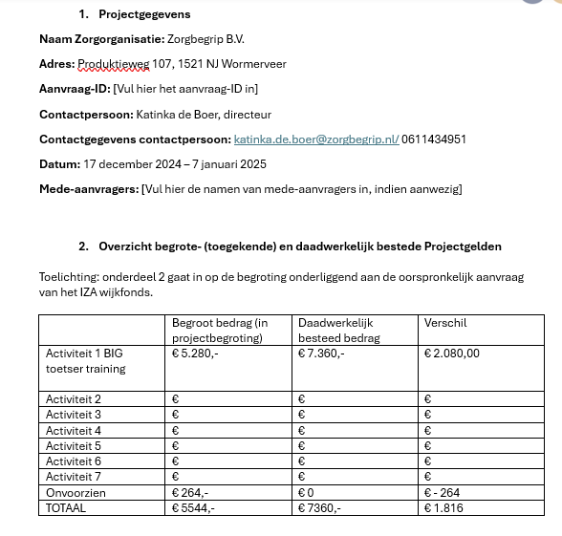
Kostenoverzicht
VOORBEELD 2
Resultaat 1 BIG Toetser training
Resultaat 2
Resultaat 3
Resultaat 4
Resultaat 5
Resultaat 6
Resultaat 7

Slide 10
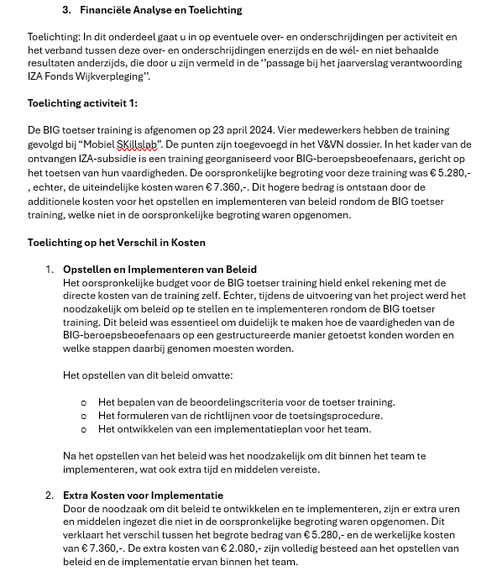
VOORBEELD 2
RESULTAAT 1

Slide 11
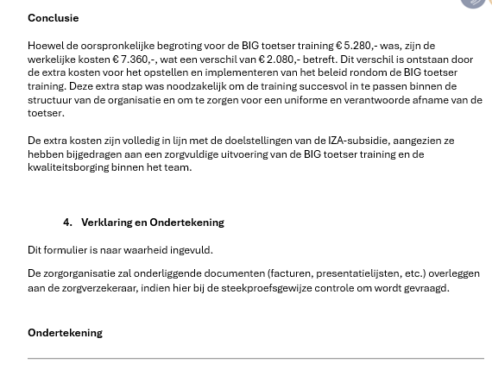
VOORBEELD 2

Slide 12
Afrekenen
Op basis van de verantwoording volgt nabetaling of terugvordering
A. Projecten met een besteed bedrag < 90%
terugvordering van het verschil tussen het bevoorschotte bedrag van 90% en het gerealiseerde bedrag.
Bijv. toegekend (maximum)bedrag was 100.000 euro:
Bevoorschot werd 90.000 euro (90%)
Gerealiseerd werd 80.000 euro (80%)
Terugvordering via creditfactuur van 90.000 minus 80.000 euro = 10.000 euro

Slide 13
Afrekenen
Op basis van de verantwoording volgt nabetaling of terugvordering
B. Projecten met een besteed bedrag > 90%
→ In deze gevallen volgt er een nabetaling door ZN aan de aanbieder:
→ Bijv. toegekend (maximum)bedrag was 100.000 euro:
Bevoorschot werd 90.000 euro (90%)
Gerealiseerd werd 97.000 euro (97%)
Nabetaling door ZN aan de aanbieder van 97.000 euro minus 90.000 euro = 7.000 euro

Slide 14
Afrekenen
Op basis van de verantwoording volgt nabetaling of terugvordering
LET OP : ALS ER MÉÉR IS GEREALISEERD DAN HET MAXIMAAL TOEGEKENDE BEDRAG, KOMEN DE MEERKOSTEN VOOR EIGEN REKENING VAN DE AANBIEDER !
Dus bijvoorbeeld:
→ toegekend (maximum)bedrag was 100.000 euro:
Bevoorschot werd 90.000 euro (90%)
Gerealiseerd werd 102.000 euro (102 %)
Nabetaling door ZN aan de aanbieder van 100.000 euro (maximum toegekend bedrag) minus 90.000 euro = 10.000 euro.
De meerkosten van 2.000 euro komen voor rekening van de aanbieder.

Slide 15
Vragen ?
Indien u later nog vragen heeft kunt u ons bereiken via de helpdesk:
helpdesk@izafondswijkverpleging.nl

